Slide 1
Равнины
Основные формы рельефа

Slide 2
Виды равнин
Крупнейшие равнины мира
Карта строения земной коры
Закономерность размещения равнин
Повторение
Практическая работа

Slide 3
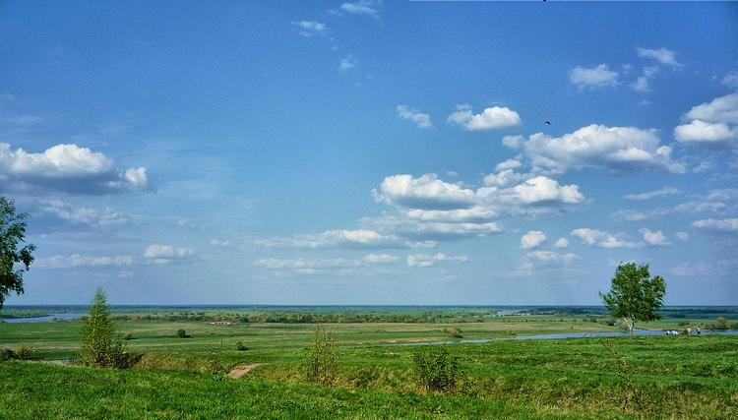
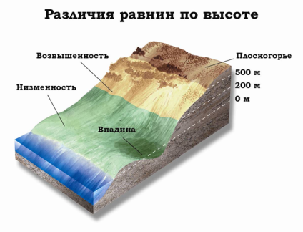
Виды равнин
По высоте
По внешнему облику
По происхождению
Впадина
Низменность
Возвышенность
Плоскогорье
Плато
Нагорье
Плоская
Холмистая
Аккумулятивные
Речные
Ледниковые
Морские
Эрозионные
Равнины – это обширные участки поверхности Земли с небольшими перепадами высот.

Slide 4
Равнины по внешнему облику
Плоская
Холмистая

Slide 5
Равнины по происхождению
Аккумулятивные равнины возникают в результате созидательной деятельности рек, ледников, морей. Осадочные породы накапливаются, образуя ровные пространства.
2. Морские
3. Ледниковые
Эрозионные
1. Речные
Аккумулятивные
Эрозионные равнины связаны с разрушительной деятельностью сил выветривания.

Slide 6
Карта строения земной коры
Наука, изучающая строение земной коры, называется тектоника.
Карта строения земной коры или тектоническая карта.
?
Горы
Рельеф
Равнины
Карта характеризует различные движения в земной коре, во многом определяющие рельеф.
Карта строения земной коры объясняет закономерность расположения рельефа.

Slide 7
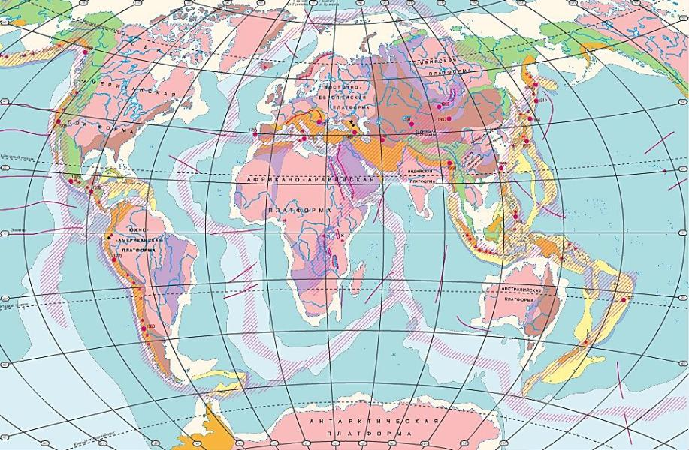
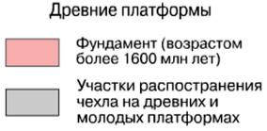
Сибирская платформа
Восточно-Европейская платформа
Северо-Американская платформа
6
1
5
Южно-Китайская платформа
7
Африкано-Аравийская платформа
8
Южно-Американская платформа
Индийская платформа
3
2
4
Австралийская платформа
Платформа - стабильный участок земной коры.
9
Антарктическая платформа
Легенда карты
Платформы
1

Slide 8
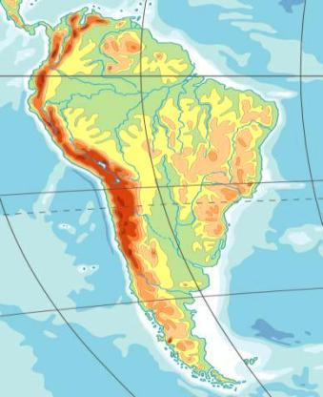
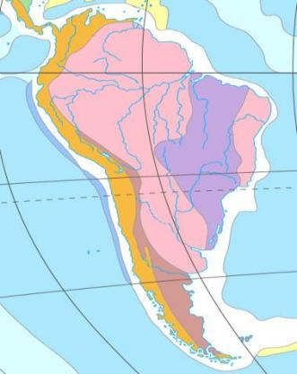
Закономерность размещение равнин
Физическая карта
Карта строения земной коры
1
Амазонская низменности
Южно-Американская платформа
?
?
2
Ла-Платская низменности
Вывод
Равнины соответствуют платформам

Slide 9
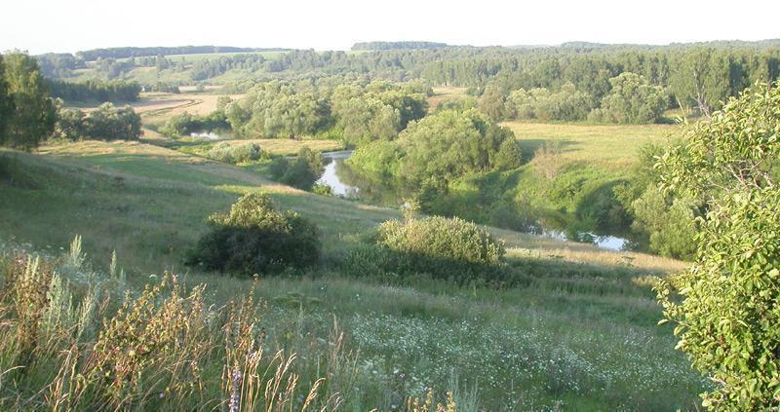
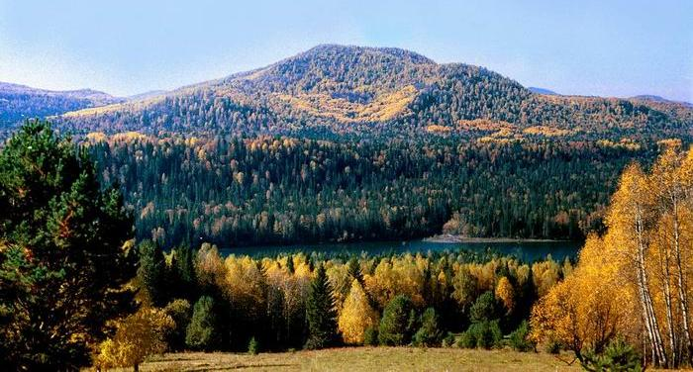
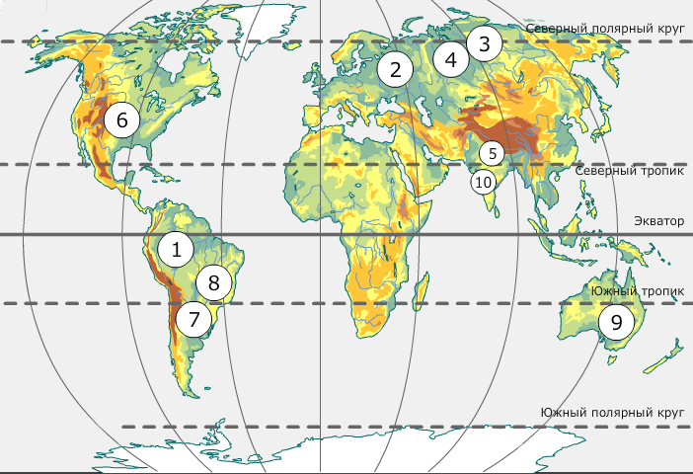
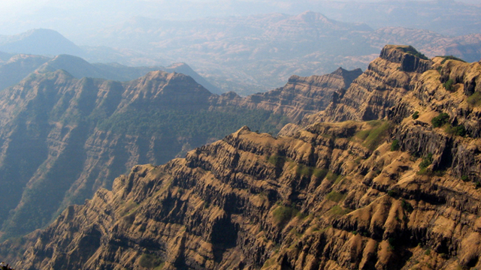
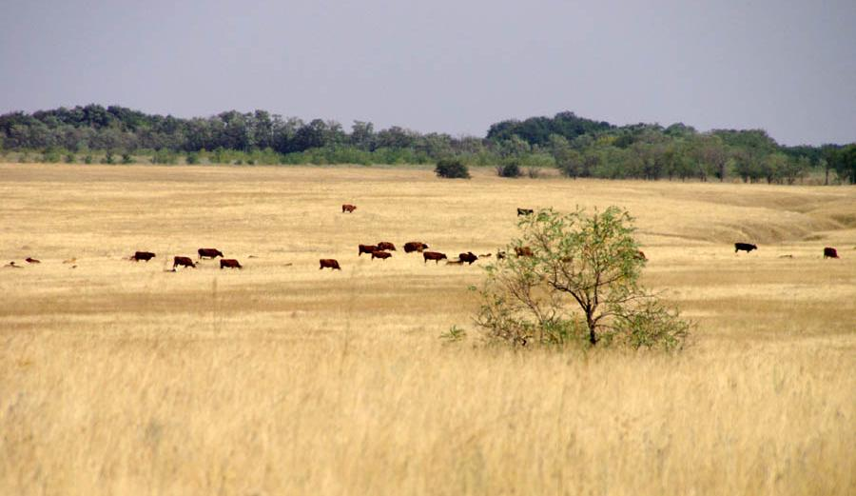
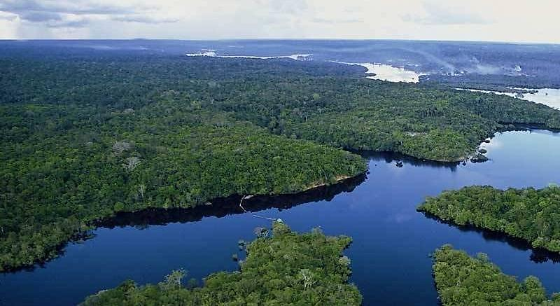
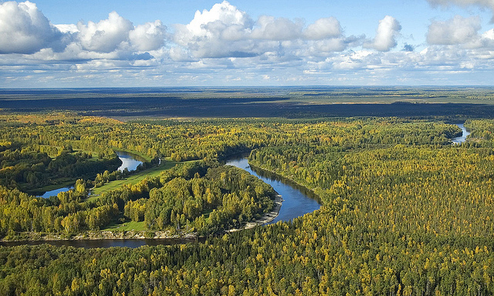
Крупные равнины мира

Slide 10
Практическая работа №5
Описание по карте отдельных равнин и горных стран
План описания равнины
Название равнины. Географическое положение (материк, страна) Образование равнины. Различие равнины по рельефу Уклон Наибольшая протяженность в севера на юг, с запада на восток. Наибольшие и наименьшие высоты. Использование в хозяйстве
План описания гор
Название. Географическое положение (материк, страна…) Возраст гор. Направление горных хребтов, крутизна склонов. Протяженность в километрах (при помощи масштаба) Преобладающие высоты Наибольшая высота (координаты) Использование в хозяйстве (наличие полезных ископаемых, лесные массивы на склонах гор, туризм)

Slide 11
Повторение
Что такое рельеф?
Назовите основные формы рельефа?
Какие формы рельефа называют горами?
Какие формы рельефа называют равнинами?
1
Неровности земной поверхности
2
Основные формы рельефа: горы и равнины
3
Равнины-это форма рельефа, и
4
Равнины – это обширные участки поверхности Земли с небольшими перепадами высот

